Slide 1

[ 시스템 구조 정의서 ]
BERT 질의응답 학습을 위한 데이터 설계
ver 0.9.1
자연어 이해 인공지능 전문인력(AI 학습 엔진 구축과 활용) 양성과정
1조
김경호(조장), 김규희, 김수연, 김지혜, 조명국

Slide 2
000
변경 이력 관리
No. | 변경 내역 | 작성 |  | 검토
 |  | 일자 | 작성자 | 일자 | 담당자
1 | 초안 작성(ver 0.9.0) | 2022.03.11 | 김경호 | 2022.03.16 | 멘토(정휘웅) 강사(이진영)
2 | 수정 및 보완(ver 0.9.1) FLOW CHART 수정, 화면 정의 수정 | 2022.03.30 | 김경호 | 2022.04.06 | 멘토(정휘웅) 강사(이진영)

Slide 3
CONTENTS
03 시스템 구조 정의
UI 구조 설계 : Flow Chart
화면 정의

Slide 4
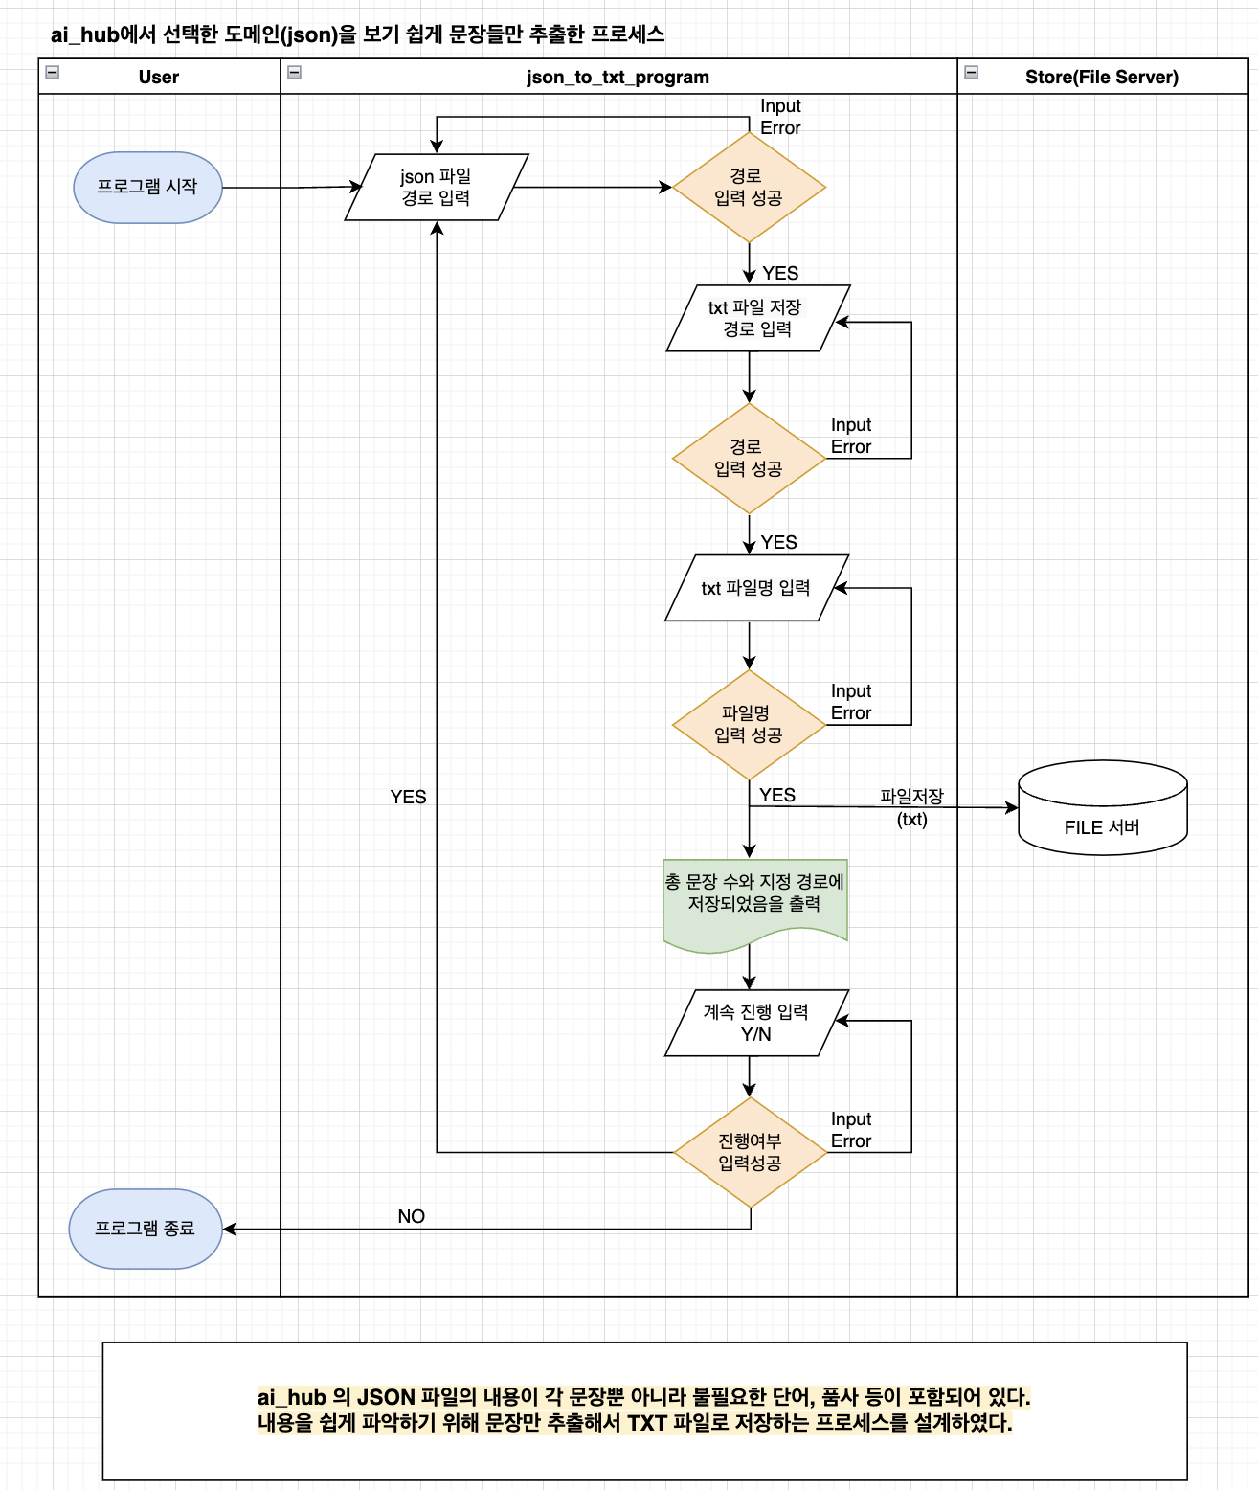
001
UI 구조 설계 : Flow Chart

Slide 5
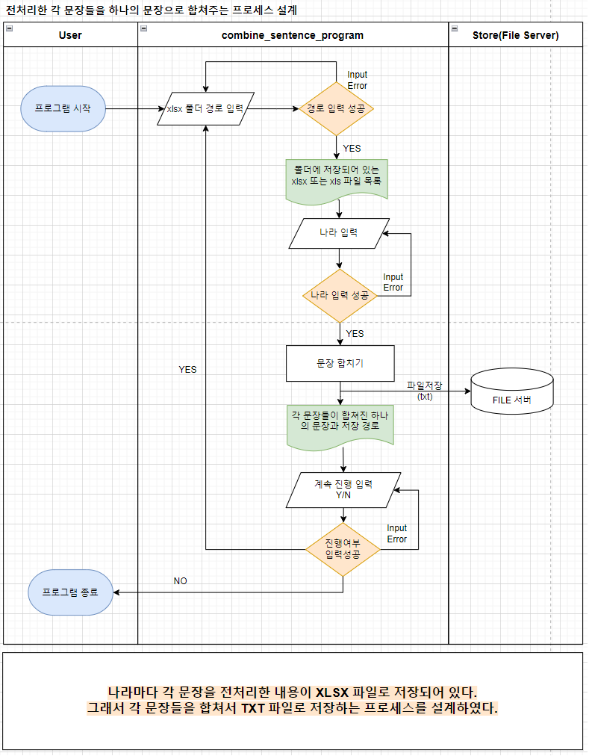
001
UI 구조 설계 : Fl Chart
UI 구조 설계 : Flow Chart

Slide 6
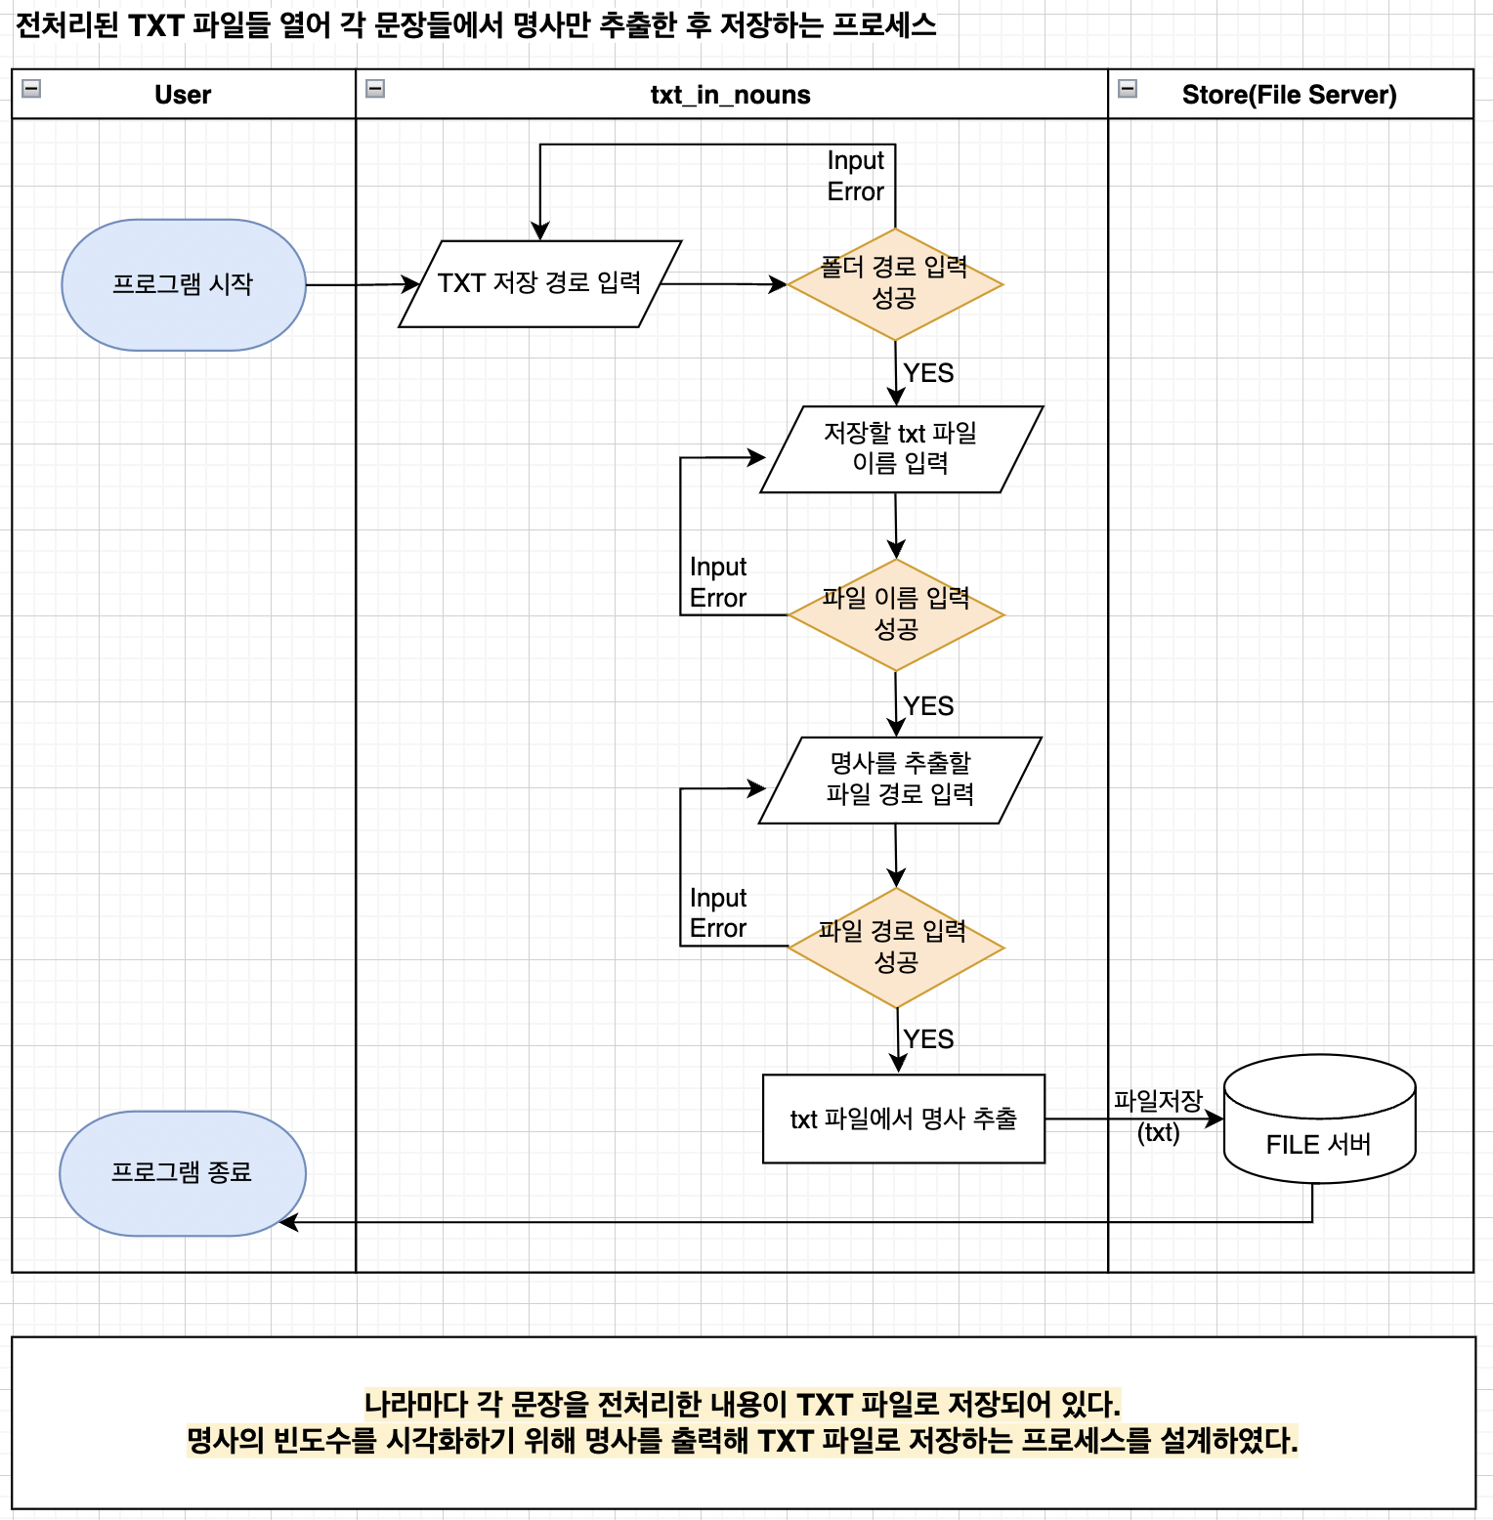
001
UI 구조 설계 : Fl Chart
UI 구조 설계 : Flow Chart

Slide 7
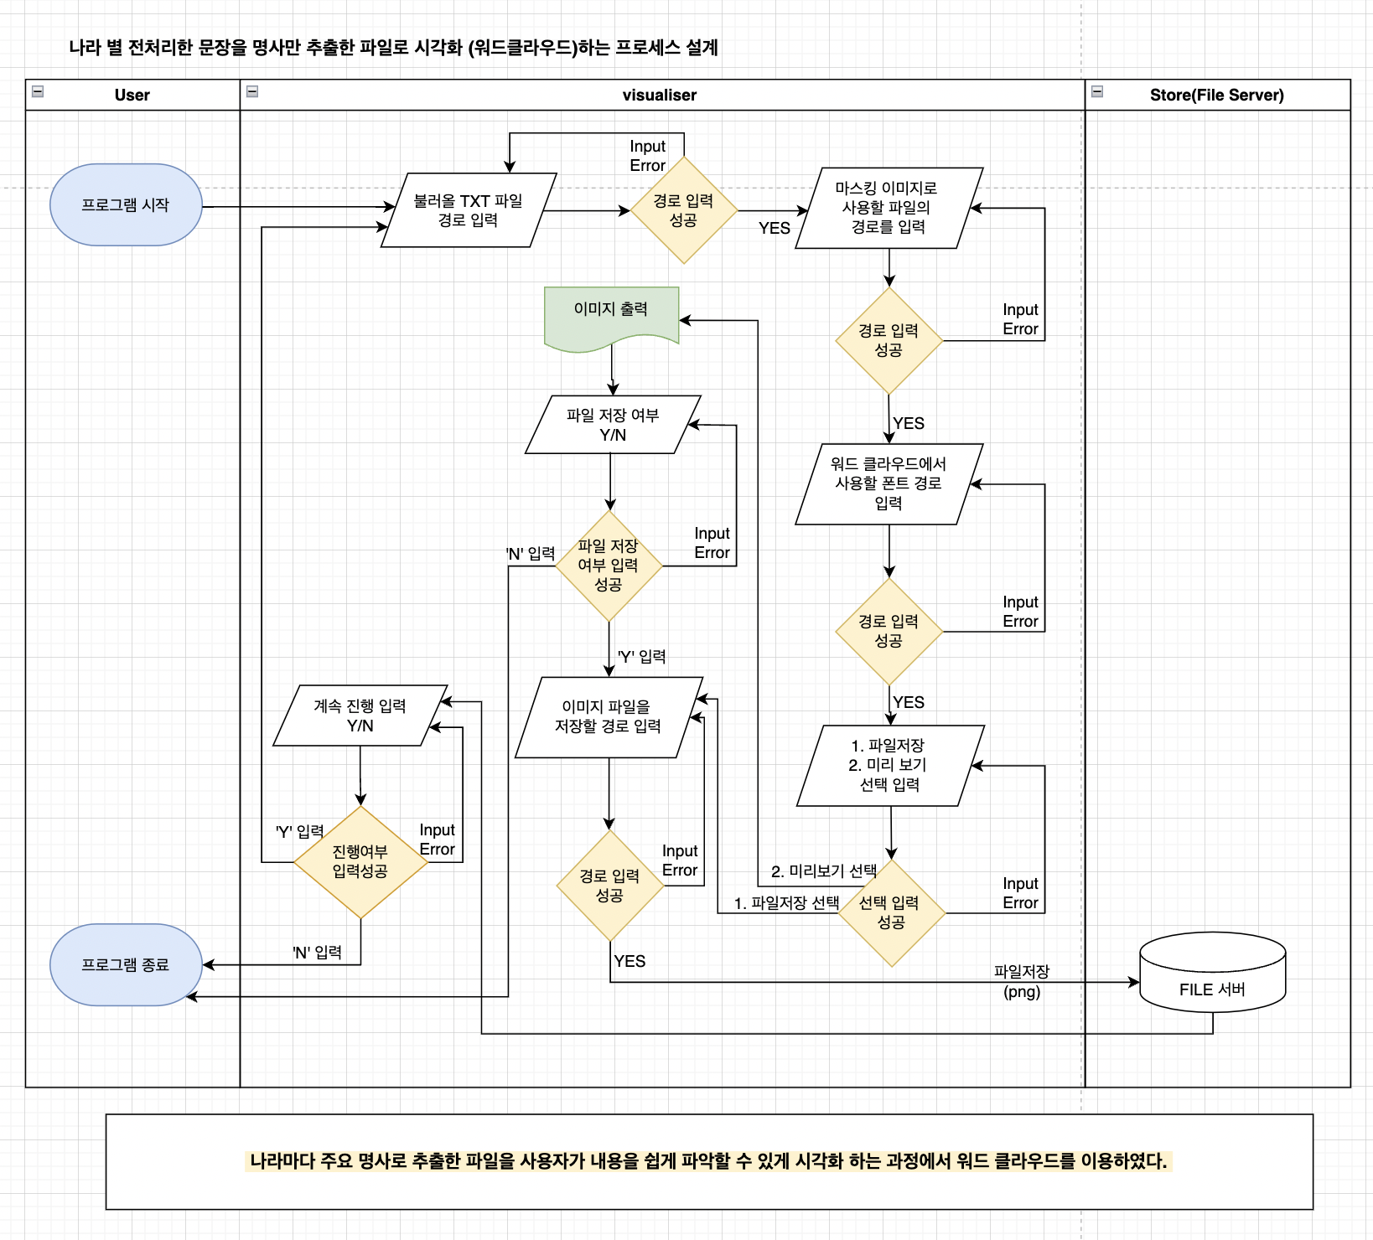
001
UI 구조 설계 : Fl Chart
UI 구조 설계 : Flow Chart

Slide 8
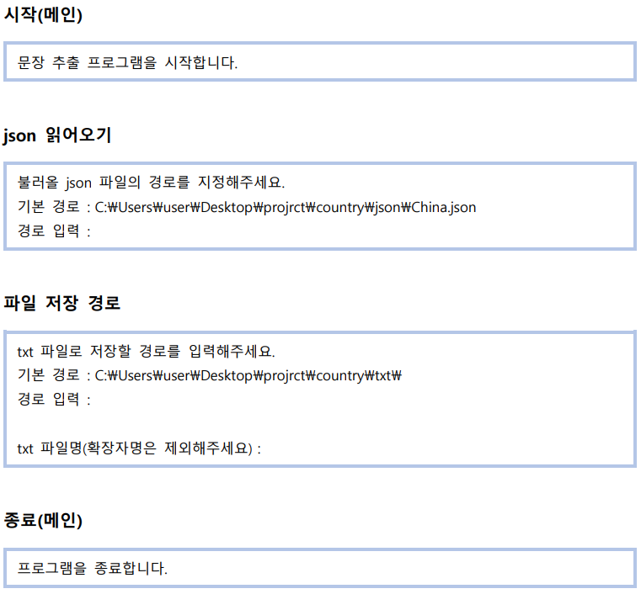
002
화면 정의
문장 추출 화면

Slide 9
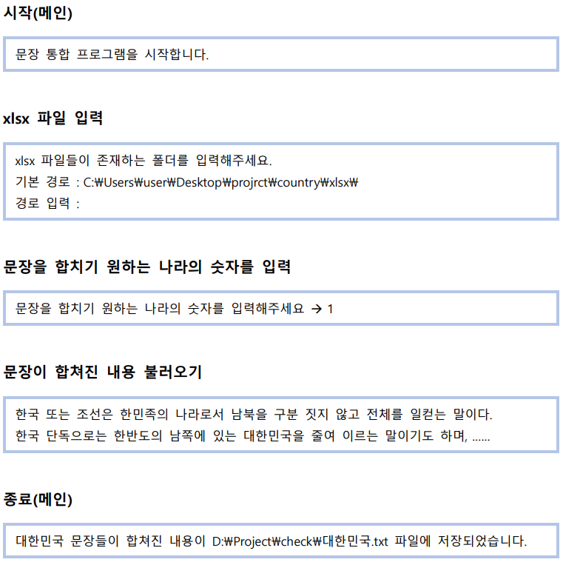
002
화면 정의
문장 통합 화면

Slide 10
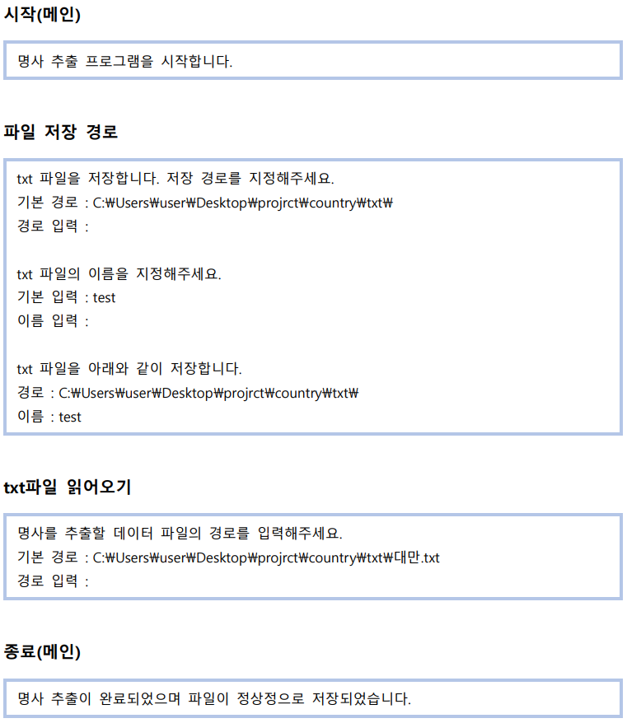
002
화면 정의
명사 추출 화면

Slide 11
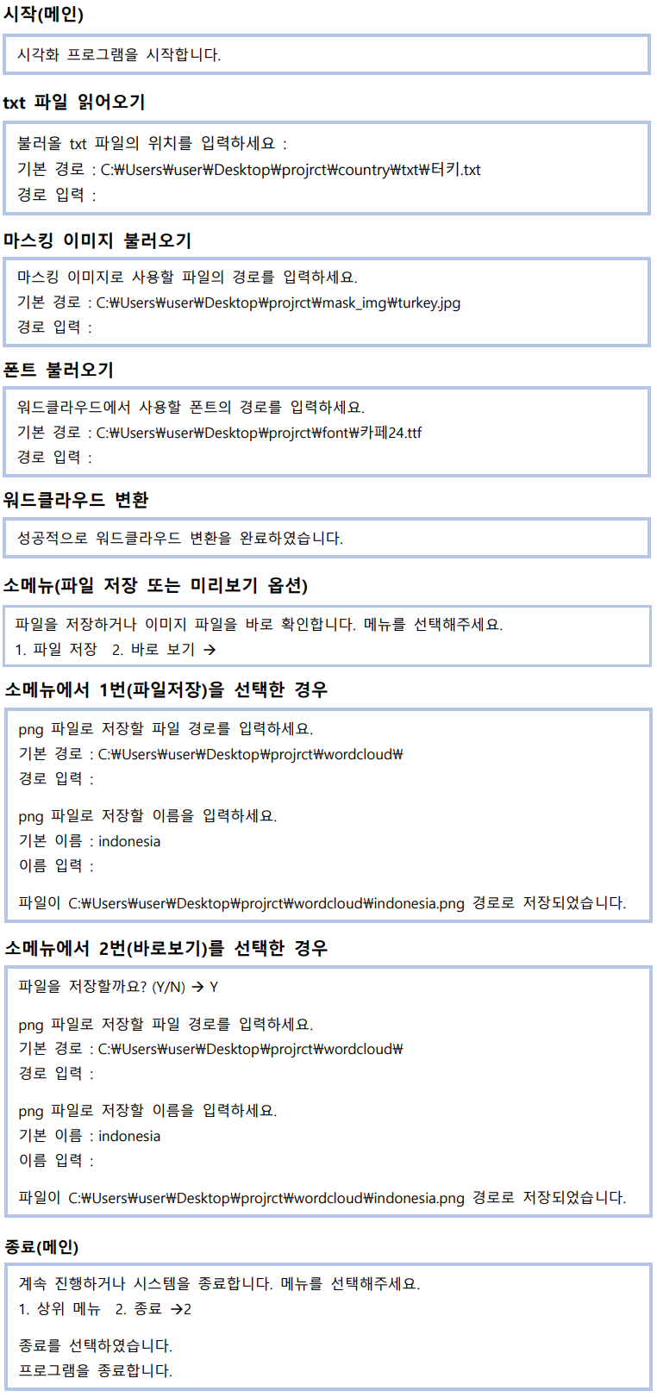
002
화면 정의
워드클라우드 화면

Slide 12


Slide 13
Thank You!

